Slide 1

생성패턴
- 1 -
- 1 -

Slide 2
생성패턴의 종류
Singleton패턴
Factory Method 패턴
Abstract Factory패턴
Prototype 패턴
Builder패턴
- 2 -
- 2 -

Slide 3
1. Singleton패턴
개요
- 한 개의 객체만 생성되어 사용되어지는 경우 적용하는 패턴
- 스레드풀,캐시,사용자 설정등을 처리하는 객체
- 어떤 객체는 해당 애플리케이션 내에 여러 개가 생성되면 안 되고,
단 하나만 생성되어야 하는 경우도 있다. 또한 단 하나만 생성된
객체를 여러 곳에서 공유하여 사용할 수 없는 경우도 있다.
- 결국 객체를 만드는 사람이 이 모든 것을 구현해서 사용하는 개발 자들에게 하나만 생성할 수밖에 없도록 강요해야 한다.
이때 사용되는 패턴이 Singleton 패턴이다
- 3 -
- 3 -

Slide 4
1. Singleton패턴
작성방법
- 고전적 방법
public class Singleton{ private static SingleTon uniqueInstance; private Singleton() {} public static Singleton getInstance(){ if(uniqueInstance == null){ unuqueInstance = new Singleton(); } return uniqueInstance; } }
: 멀티스레드 환경에서 작업할 경우 문제가 발생할 수 있다.

Slide 5
1. Singleton패턴
작성방법
- 멀티스레드 환경에서의 구현
public class Singleton{ private static Singleton singleton = null; private Singleton() {} public static synchronized Singleton getInstance() { if (singleton == null) { singleton = new Singleton(); } return singleton; } }
public class Singleton { private static final Singleton singleton = new Singleton(); private Singleton() { } public static Singleton getInstance() { return singleton ; } }

Slide 6
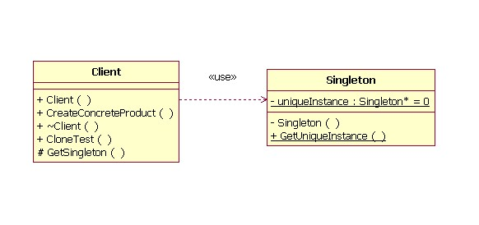
1. Singleton패턴
구조

Slide 7
2. Factory Method패턴
상황에 따라 필요한 클래스의 객체를 생성해 주는 역할을 수행하는 클래스를 Factory라고 하고 그런 패턴을 Factory 패턴이라고 한다.
Factory 패턴은 23가지 패턴에 포함되어 있지는 않고 Factory Methood패턴과 Abstract Factory 패턴 두 가지가 이 패턴의 일종이라 볼 수 있다.
개요
- 특정 객체를 생성하는 메소드를 선언하고 그 객체를 생성하는 일은 하위 클래스가 담당하도록 하는 패턴이다.
- 어떤 종류의 객체인지 구체적으로 알 필요없이 특정 객체들을 생성하고 사용해야 하는 경우에 적용
- 객체를 생성하는 코드를 별도의 메소드에 둠으로서 객체의 종류를 알지 않고 클라이언트가 객체를 사용할 수 있다.
- 7 -
- 7 -

Slide 8
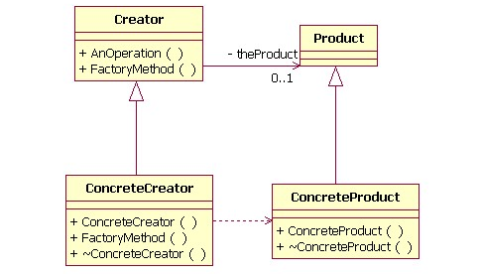
2. Factory Method패턴
구조

Slide 9
2. Factory Method패턴
구조
Creator는 자신의 서브클래스를 통해 실제 필요한 팩토리 메소드를 정의 하여 적절한 ConcreteProduct의 인스턴스를 반환할 수 있도록 한다.
- Product : 팩토리 메소드가 생성하는 객체의 인터페이스를 정의
- ConcreteProduct
: Product클래스에 정의된 인터페이스를 실제로 구현한다.
- Creator
: Product타입의 객체를 반환하는 팩토리 메소드를 선언.
Creator클래스는 팩토리 메소드를 기본적으로 구현하는데 이 구현에서 는 ConcreteProduct객체를 반환한다. 또한 Product객체의 생성을 위 해 팩토리 메소드를 호출한다.
- ConcreteCreator
: 팩토리 메소드를 재정의하여 실제로 생성할 ConcreteProduct클래스의
인스턴스를 반환한다.

Slide 10
3. Abstract Factory패턴
상세화된 서브클래스를 정의하지 않고도 서로 관련성이 있거나 독립적인 여러 객체의 군을 생성하기 위한 인터페이스를 제공한다.
개요
- Abstract Factory패턴은 객체들을 집단적으로 생성할때 사용하는 패턴으로 실제반환되는 객체의 클래스 타입을 알 필요없이(이는 다형성이 적용된 구조에서 부모타입을 리턴하므로 가능) 원하는 객체를 생성하는 인터페이스를 제공한다.
- 여러 제품군 중 하나를 선택해서 시스템을 설정해야 하고 한번 구성한 제품을 다른것으로 대체할 수 있을때 사용
- 응용프로그램이 생성할 객체의 클래스를 제어할 수 있다. 제품객체를 생성하는 과정을 캡슐화한 것이므로 구체적인 구현클래스가 분리된다.
- 제품군을 쉽게 대체할 수 있다.
- 그러나 새로운 종류의 제품군을 만들기 위해 기존의 추상 팩토리를 확장하기는 쉽지 않다.
- 10 -
- 10 -

Slide 11
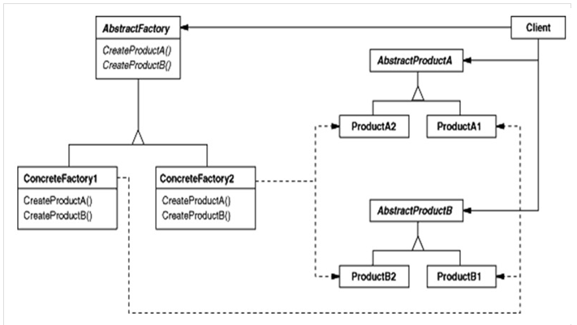
3. Abstract Factory패턴
구조

Slide 12
3. Abstract Factory패턴
구조
일반적으로 ConcreteFactory클래스의 인스턴스 한 개가 런타임에 만들어 진다.
- AbstractFactory : 제품을 생성하는 상위인터페이스
- ConcreteFactory : 구체적인 제품에 대한 객체를 생성하는 연산을 구현
- AbstractProduct : 제품군에 해당하는 상위 인터페이스
- ConcreteProduct : 제품군의 하위 클래스로 실제 팩토리가 생성할 객체
구현방법
- AbstractFactory는 단지 제품을 생성하기 위한 인터페이스를 선언하는 것이고, ConcreteFactory는 각 제품을 생성하기 위한 팩토리 메소드를 재정의한다.

Slide 13
4. Prototype패턴
원형이 되는 인스턴스를 사용하여 생성할 객체의 종류를 명시하고 이렇게 만든 견본을 복사해서 새로운 객체를 생성한다.
개요
- 새로운 객체를 생성할때 new연산자를 사용하지 않고 기존의 객체를 복사하여 사용하는 패턴
- 필요에 따라 객체를 복제하여 사용할 수 있다. 실제 객체를 생성하는 작 업은 new를 통해 쉽게 할 수 있지만 프로그램을 하다보면 어떤 객체의 생성은 간단하지 않은 경우가 있다.
- 새로운객체를 생성할때 new연산자를 사용하지 않고 기존의 객체를 복사 하여 사용하는 패턴
- 13 -
- 13 -

Slide 14
4. Prototype패턴
일반객체는 복제할 수 없다.
복제가 가능한 객체가 되기 위해서는
Cloneable인터페이스를 implements해야 한다.
Clone메소드를 구현해야 한다.
public class Product implements Cloneable { }
public Product cloneMe() throws CloneNotSupportedException { return (Product) clone(); }
- 14 -
- 14 -

Slide 15
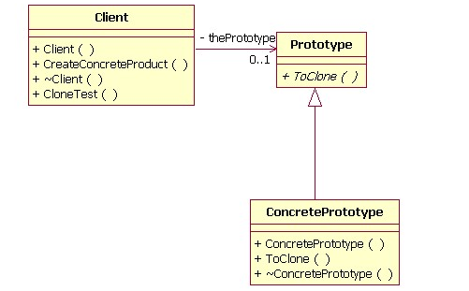
4. Prototype패턴
구조

Slide 16
4. Prototype패턴
구조
- Prototype : 인스턴스를 복사하여 새로운 인스턴스를 만들기 위한 메소 드를 결정한다.
- ConcretePrototype : 인스턴스를 복사해서 새로운 인스턴스를 만드는 메소드를 실제로 구현한다.
- Clinet : 인스턴스를 복사하는 메소드를 이용해서 새로운 인스턴스를
만드는 역할

Slide 17
5. Builder패턴
복잡한 객체를 생성하는 방법과 표현하는 방법을 정의하는 클래스를 별도로 분리하여 서로 다른 표현이라도 이를 생성할 수 있는 동일한 절차를 제공할 수 있도록 한다.
개요
- Builder 패턴은 객체 생성 작업을 대신해 줄 하나의 클래스를 추가하는 패턴이다. 다른 생성 패턴과 객체 생성을 대신 해 준다는 측면에서는 동 일하지만, 객체 생성 작업이 복잡하거나 여러 개의 추가 작업이 필요한 경우에는 그 작업 하나하나를 클라이언트 코드에서 직접하지 않고 그 행 동을 대신할 수 있는 클래스를 하나 둔다 .
- 생성과 표현에 필요한 코드를 분리시켜 줌으로써 서로 간의 독립성을 줍 니다. 이를 통해 Builder와 Director클래스는 서로 독립적으로 수정되거 나 재 사용될 수 있다.
- 17 -
- 17 -

Slide 18
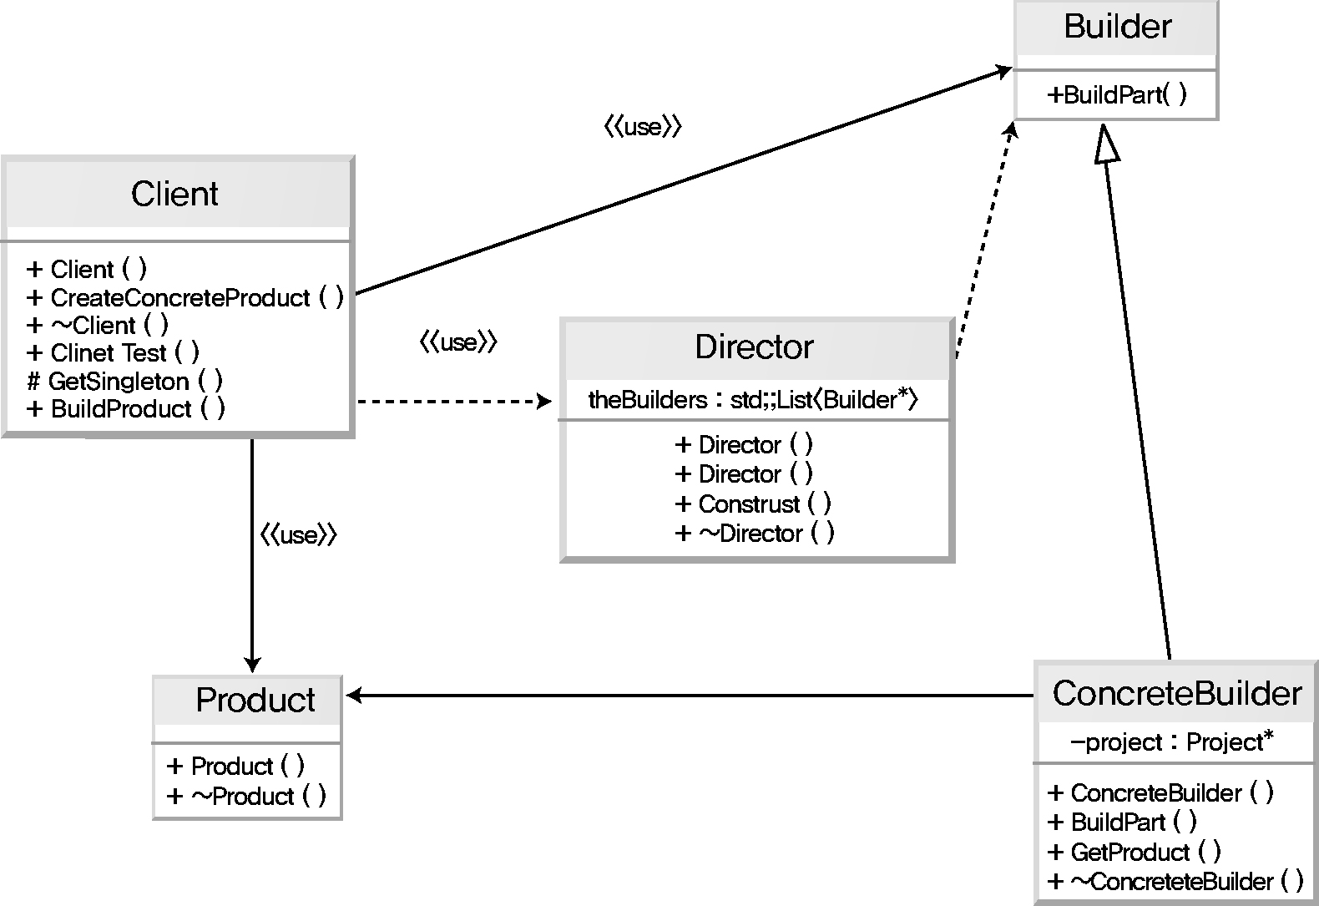
5. Builder패턴
구조

Slide 19
5. Builder패턴
구조
- Builder : Product개체의 일부 요소들을 생성하기 위한 추상 인터페이스 를 정의 - ConcreteBuilder : Builder클래스에 정의된 인터페이스를 구현하며, 제 품의 부품들을 모아 빌더를 복합.
- Director : Builder 인터페이스를 사용하는 개체를 합성
- Product : 생성할 복합개체를 표현합니다. ConcreteBuilder는 제품
(Product)의 내부 표현을 구축하고 복합 개체가 어떻게 구성
되는지에 관한 절차를 정의

